Slide 1
NSG介绍
Zhang Chen

Slide 2
NSG: Navigating Spreading-out Graph
一种graph-based高维向量检索算法
Outperforms the other SOTA algorithms significantly in different aspects.
Billion scale
应用
淘宝

Slide 3
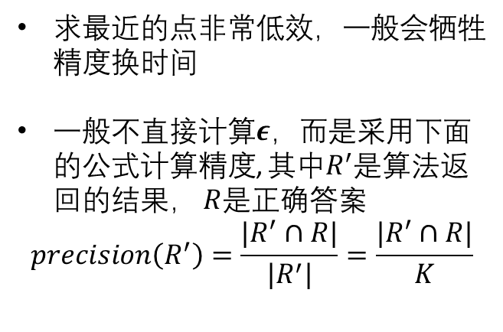
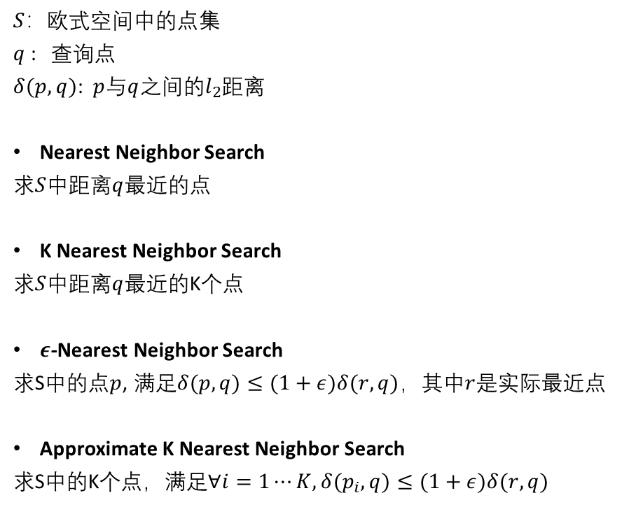
问题定义
$S$：欧式空间中的点集
$q$: 查询点
$δ(p,q)$: $p$与$q$之间的$l_{2}$距离
Nearest Neighbor Search
求$S$中距离$q$最近的点
K Nearest Neighbor Search
求$S$中距离$q$最近的K个点
$ε$-Nearest Neighbor Search
求S中的点$p$, 满足$δ(p,q)≤(1+ε)δ(r,q)$，其中$r$是实际最近点
Approximate K Nearest Neighbor Search
求S中的K个点，满足$∀i=1⋯K, δ(p_{i},q)≤(1+ε)δ(r,q)$
求最近的点非常低效，一般会牺牲精度换时间
一般不直接计算$ε$，而是采用下面的公式计算精度, 其中$R^{′}$是算法返回的结果， $R$是正确答案
$$precision\left(R^{′}\right)=\frac{|R^{′}∩R|}{|R^{′}|}=\frac{|R^{′}∩R|}{K}$$

Slide 4
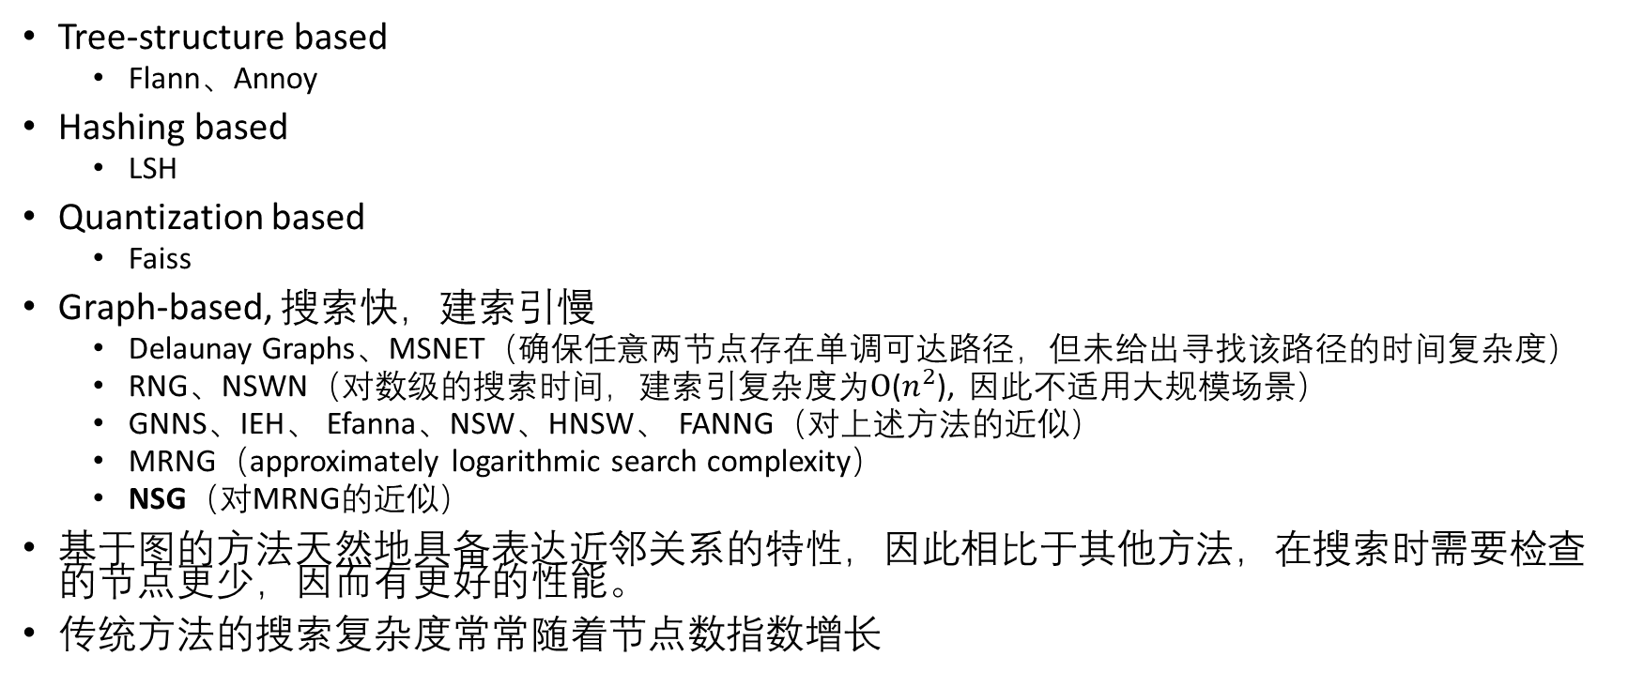
高维向量检索
Tree-structure based
Flann、Annoy
Hashing based
LSH
Quantization based
Faiss
Graph-based, 搜索快，建索引慢
Delaunay Graphs、MSNET（确保任意两节点存在单调可达路径，但未给出寻找该路径的时间复杂度）
RNG、NSWN（对数级的搜索时间，建索引复杂度为$O$($n^{2}$), 因此不适用大规模场景）
GNNS、IEH、 Efanna、NSW、HNSW、 FANNG（对上述方法的近似）
MRNG（approximately logarithmic search complexity）
NSG（对MRNG的近似）
基于图的方法天然地具备表达近邻关系的特性，因此相比于其他方法，在搜索时需要检查的节点更少，因而有更好的性能。
传统方法的搜索复杂度常常随着节点数指数增长
Notes:
For sparse discrete data (like documents), the nearest neighbor search can be carried out eciently on advanced index structures (e.g.,inverted index）
Annoy spotify用于音乐推荐，built by Erik Bernhardsson in a couple of afternoons during Hack Week.
HNSW is the fastest ANNS algorithm on CPU so far.

Slide 5
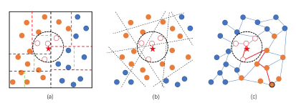
基于图的方法能更好的表达临近关系
红色五角星是查询点
四个红色圆圈是距离查询点最近的点
橙色的点是需要检查的点
基于树的方法需要回溯，会检查很多子树中的点
基于Hash的方法需要检查相邻bucket内的点（海明半径为2）
基于图的方法即便从一个很远的点开始，也能快速地接近最近点
当数据维度很大时，基于树的方法和基于hash的方法检查的点会变得非常恐怖
(a) Tree index （b) hashing index (c) graph index

Slide 6
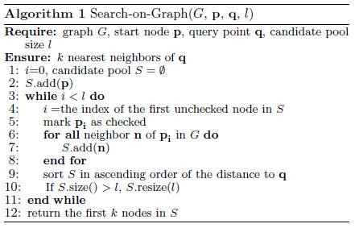
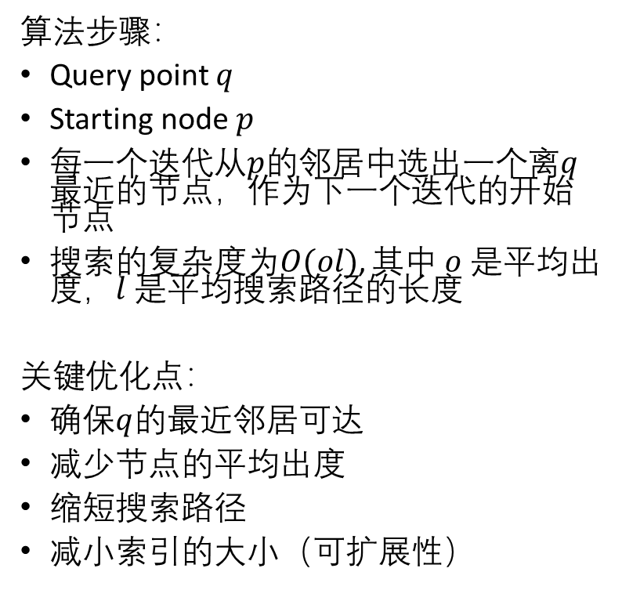
Algorithm 1: search-on-graph
算法步骤：
Query point $q$
Starting node $p$
每一个迭代从$p$的邻居中选出一个离$q$最近的节点，作为下一个迭代的开始节点
搜索的复杂度为$O(ol)$, 其中 $o$ 是平均出度，$l$ 是平均搜索路径的长度
关键优化点：
确保$q$的最近邻居可达
减少节点的平均出度
缩短搜索路径
减小索引的大小（可扩展性）

Slide 7
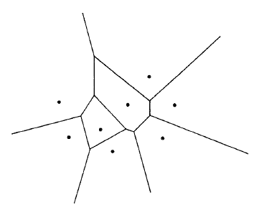
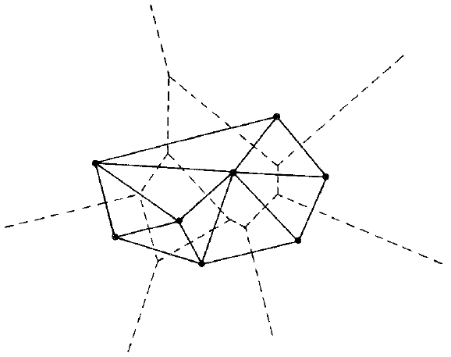
Voronoi Graph & Delaunay Graph
包含点p的区域成为p的Voronoi Cell
基点p对应的Cell内的任一点距离p比其他基点更近
Delaunay and Voronoi are duals
任一Delaunay三角的外接圆内没有点
Delaunay Graph是Monotonic Search Network
Notes:
物理学家眼中的cell就是晶胞，生物学家眼中的cell是细胞，也有的人喜欢把cell理解成监狱的牢房 – 知乎
连接Voronoi相邻Cell的基点正好得到Delaunay三角

Slide 8
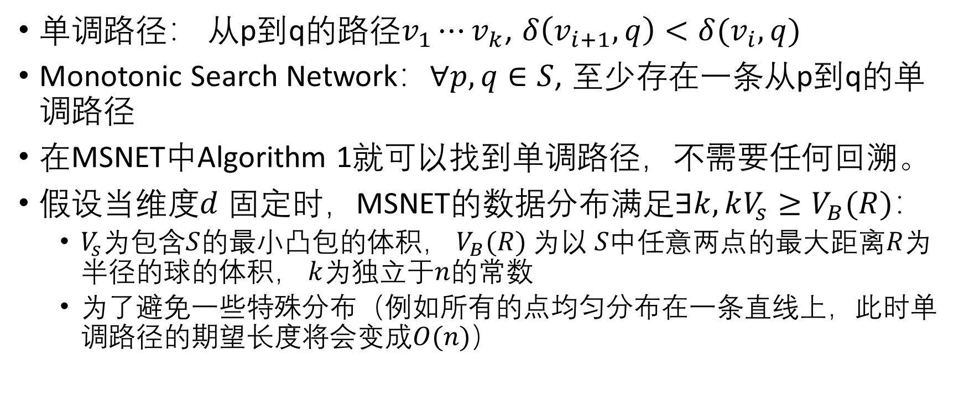
MSNET（ Monotonic Search Network ）
单调路径： 从p到q的路径$v_{1}⋯v_{k}$, $δ\left(v_{i+1},q\right)<δ(v_{i},q)$
Monotonic Search Network：$∀p,q∈S$, 至少存在一条从p到q的单调路径
在MSNET中Algorithm 1就可以找到单调路径，不需要任何回溯。
假设当维度$d$ 固定时，MSNET的数据分布满足$∃k,kV_{s}≥V_{B}(R)$：
$V_{s}为$包含$S$的最小凸包的体积， $V_{B}(R)$ 为以 $S中$任意两点的最大距离$R$为半径的球的体积， $k$为独立于$n的$常数
为了避免一些特殊分布（例如所有的点均匀分布在一条直线上，此时单调路径的期望长度将会变成$O(n)$）
Notes:
单调路径就是不绕远路
从MSNET的约束可以看出MSNE是一个强连通图

Slide 9
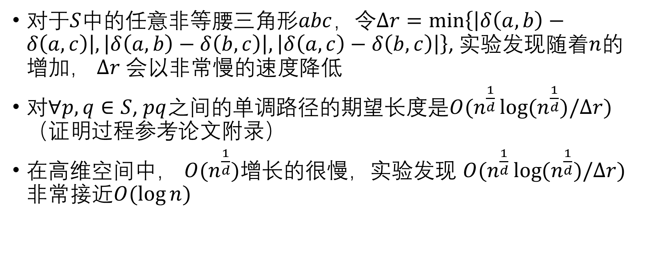
MSNET（contd.）
对于$S$中的任意非等腰三角形$abc$，令$∆r=\min\left\{\left|δ\left(a,b\right)−δ\left(a,c\right)\right|,\left|δ\left(a,b\right)−δ\left(b,c\right)\right|,\left|δ\left(a,c\right)−δ\left(b,c\right)\right|\right\}$, 实验发现随着$n$的增加， $∆r$ 会以非常慢的速度降低
对$∀p,q∈S$, $pq$之间的单调路径的期望长度是$O(n^{\frac{1}{d}}\log{(n^{\frac{1}{d}})/∆r})$（证明过程参考论文附录）
在高维空间中， $O(n^{\frac{1}{d}})$增长的很慢，实验发现 $O(n^{\frac{1}{d}}\log{(n^{\frac{1}{d}})/∆r})非常$接近$O(\log{n})$
Notes:
$∆r$涉及随机性，没有具体的表达式

Slide 10
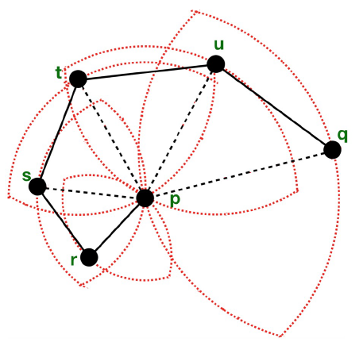
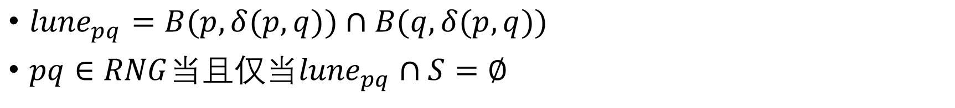
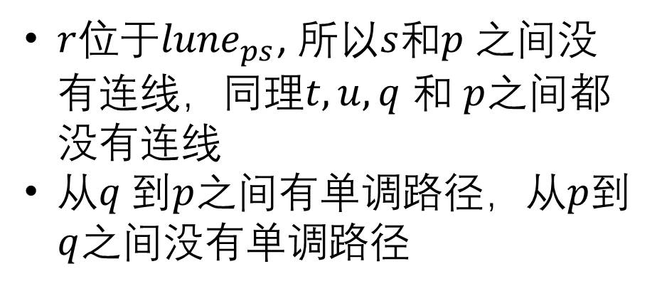
RNG（ Relative Neighborhood Graph ）
${lune}_{pq}=B(p,δ(p,q))∩B(q,δ(p,q))$
$pq∈RNG$当且仅当${lune}_{pq}∩S=∅$
$r$位于${lune}_{ps}$, 所以$s$和$p$ 之间没有连线，同理$t,u,q$ 和 $p$之间都没有连线
从$q$到$p$之间有单调路径，从$p$到$q$之间没有单调路径
Notes:
However, according to Dearholt et al.'s study [13], the RNG does not have sufficient edges to be a monotonic search network due to the strict edge selection strategy.

Slide 11
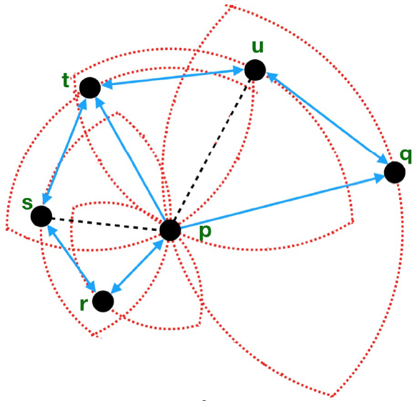
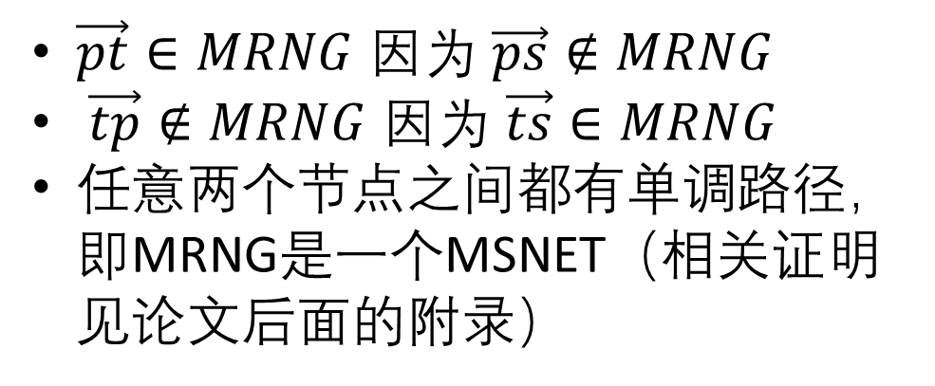
MRNG: Monotonic Relative Neighborhood Graph
$\vec{pq}∈MRNG$ 当且仅当 ${lune}_{pq}∩S=∅$ 或者 $∀r∈\left({lune}_{pq}∩S\right),\vec{pr}∉MRNG$
$\vec{pt}∈MRNG$ 因为 $\vec{ps}∉MRNG$
$\vec{tp}∉MRNG$ 因为 $\vec{ts}∈MRNG$
任意两个节点之间都有单调路径，即MRNG是一个MSNET（相关证明见论文后面的附录）

Slide 12
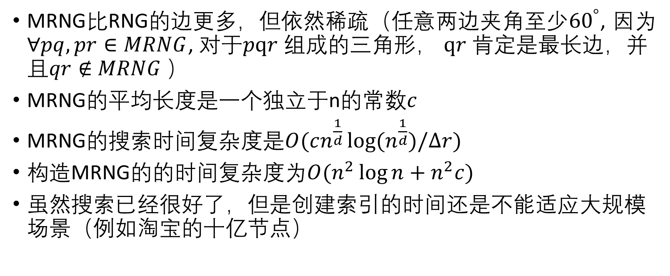
MRNG(contd.)
MRNG比RNG的边更多，但依然稀疏（任意两边夹角至少${60}^{°}$, 因为$∀pq,pr∈MRNG$, 对于$pqr 组成$的三角形， $qr$肯定是最长边，并且$qr∉$ $MRNG$）
MRNG的平均长度是一个独立于n的常数$c$
MRNG的搜索时间复杂度是$O(cn^{\frac{1}{d}}\log{(n^{\frac{1}{d}})/∆r})$
构造MRNG的的时间复杂度为$O(n^{2}\log{n}+n^{2}c)$
虽然搜索已经很好了，但是创建索引的时间还是不能适应大规模场景（例如淘宝的十亿节点）

Slide 13
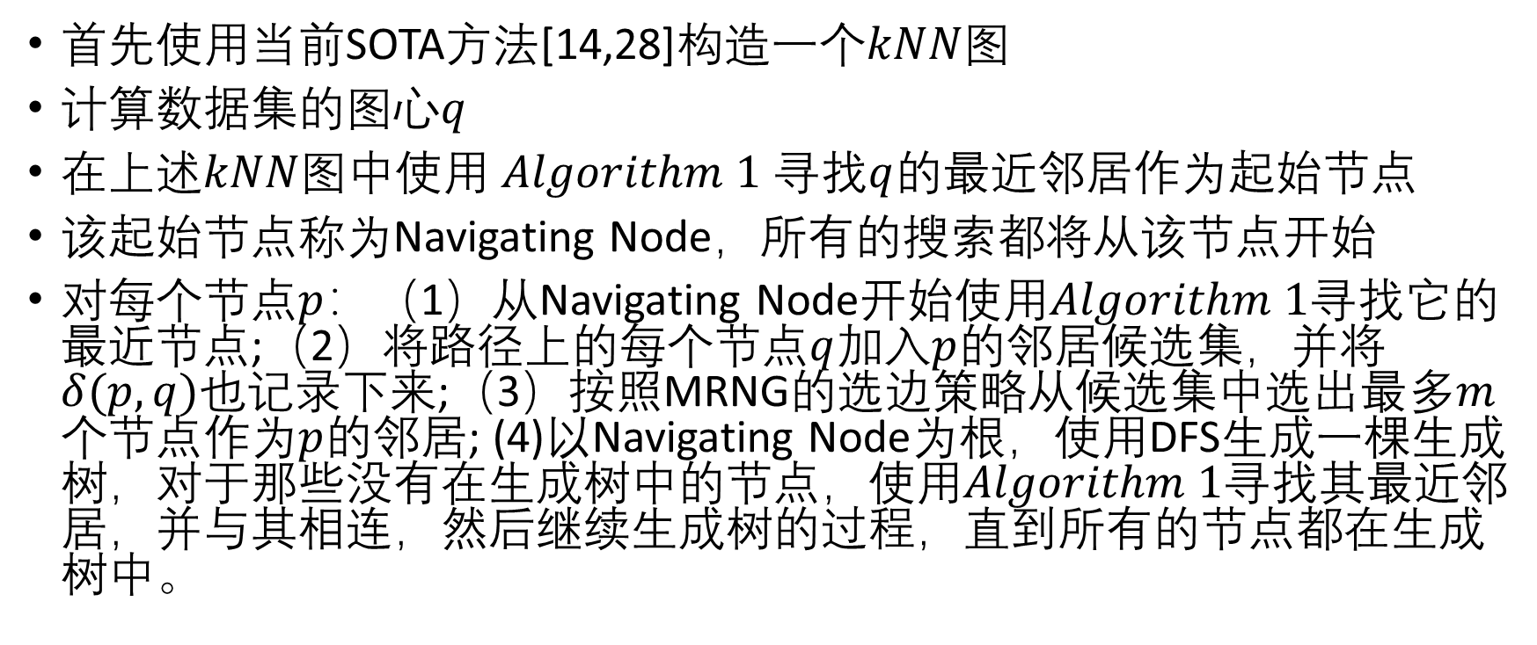
NSG: 构造过程
首先使用当前SOTA方法[14,28]构造一个$kNN$图
计算数据集的图心$q$
在上述$kNN$图中使用 $Algorithm 1$ 寻找$q$的最近邻居作为起始节点
该起始节点称为Navigating Node，所有的搜索都将从该节点开始
对每个节点$p$：（1）从Navigating Node开始使用$Algorithm 1$寻找它的最近节点;（2）将路径上的每个节点$q$加入$p$的邻居候选集，并将$δ(p,q)$也记录下来;（3）按照MRNG的选边策略从候选集中选出最多$m$个节点作为$p$的邻居; (4)以Navigating Node为根，使用DFS生成一棵生成树，对于那些没有在生成树中的节点，使用$Algorithm 1寻找$其最近邻居，并与其相连，然后继续生成树的过程，直到所有的节点都在生成树中。

Slide 14
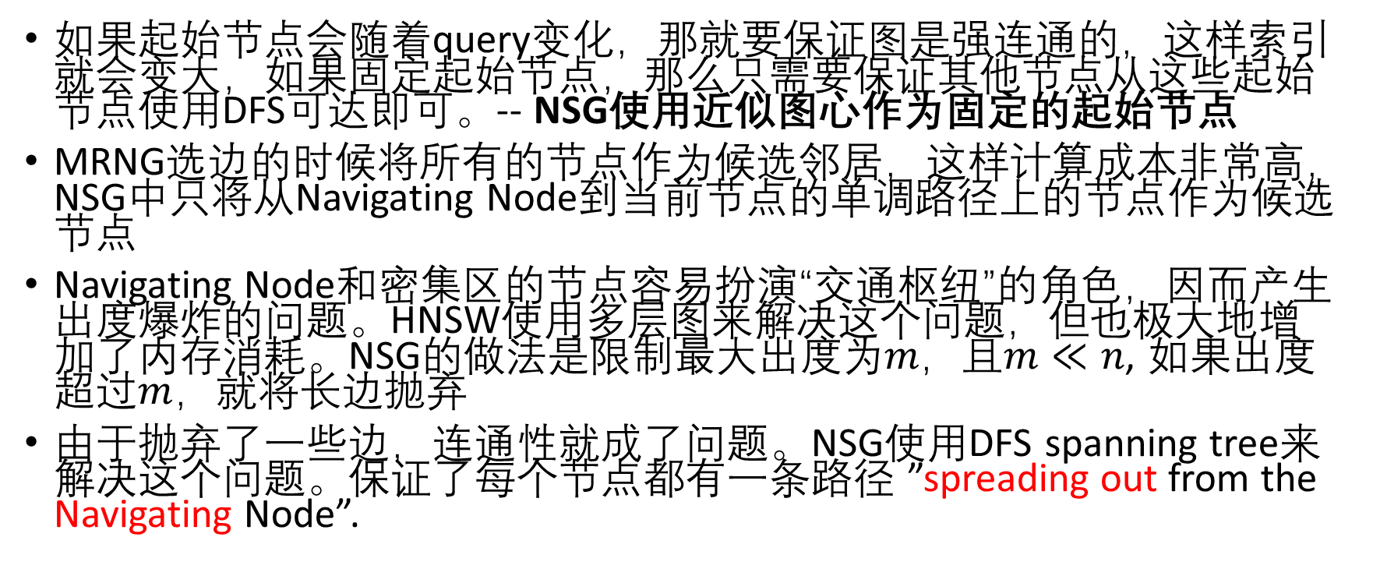
NSG: 优化点
如果起始节点会随着query变化，那就要保证图是强连通的，这样索引就会变大，如果固定起始节点，那么只需要保证其他节点从这些起始节点使用DFS可达即可。-- NSG使用近似图心作为固定的起始节点
MRNG选边的时候将所有的节点作为候选邻居，这样计算成本非常高，NSG中只将从Navigating Node到当前节点的单调路径上的节点作为候选节点
Navigating Node和密集区的节点容易扮演“交通枢纽”的角色，因而产生出度爆炸的问题。HNSW使用多层图来解决这个问题，但也极大地增加了内存消耗。NSG的做法是限制最大出度为$m，$且$m≪n$, 如果出度超过$m$，就将长边抛弃
由于抛弃了一些边，连通性就成了问题。NSG使用DFS spanning tree来解决这个问题。保证了每个节点都有一条路径 ”spreading out from the Navigating Node”.

Slide 15
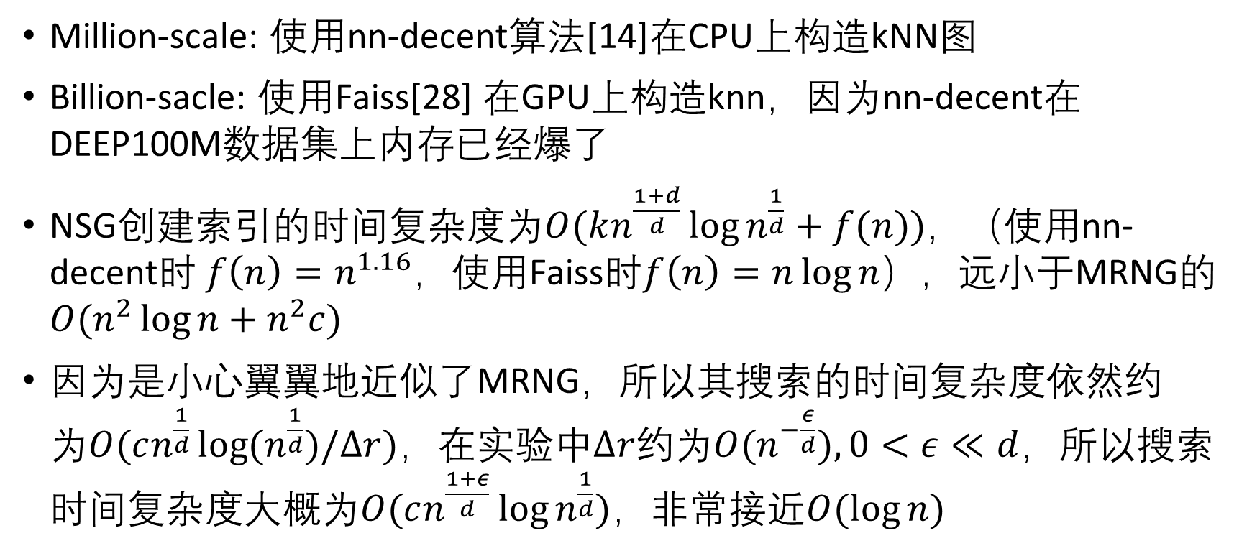
NSG（contd.）
Million-scale: 使用nn-decent算法[14]在CPU上构造kNN图
Billion-sacle: 使用Faiss[28] 在GPU上构造knn，因为nn-decent在DEEP100M数据集上内存已经爆了
NSG创建索引的时间复杂度为$O(kn^{\frac{1+d}{d}}\log{n^{\frac{1}{d}}+f(n)})，$（使用nn-decent时 $f\left(n\right)=n^{1.16}$，使用Faiss时$f\left(n\right)=n\log{n}$），远小于MRNG的$O(n^{2}\log{n}+n^{2}c)$
因为是小心翼翼地近似了MRNG，所以其搜索的时间复杂度依然约$为O(cn^{\frac{1}{d}}\log{(n^{\frac{1}{d}})/∆r})$，在实验中$∆r约为{O(n}^{−\frac{ε}{d}}),0<ε≪d$，所以搜索时间复杂度大概为$O(cn^{\frac{1+ε}{d}}\log{n^{\frac{1}{d}}})$，非常接近$O(\log{n})$

Slide 16
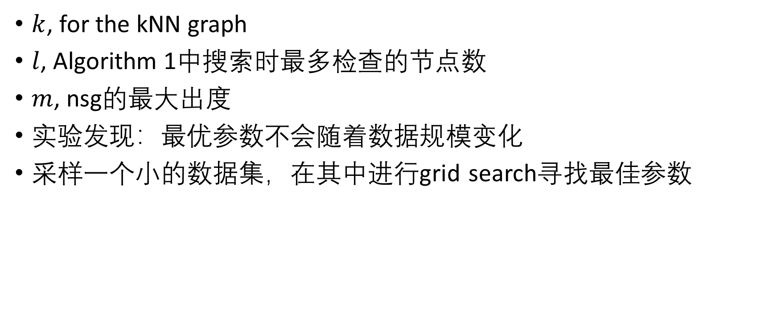
参数选择
$k$, for the kNN graph
$l$, Algorithm 1中搜索时最多检查的节点数
$m$, nsg的最大出度
实验发现：最优参数不会随着数据规模变化
采样一个小的数据集，在其中进行grid search寻找最佳参数
Notes:
Grid Search：一种调参手段；穷举搜索：在所有候选的参数选择中，通过循环遍历，尝试每一种可能性，表现最好的参数就是最终的结果。

Slide 17
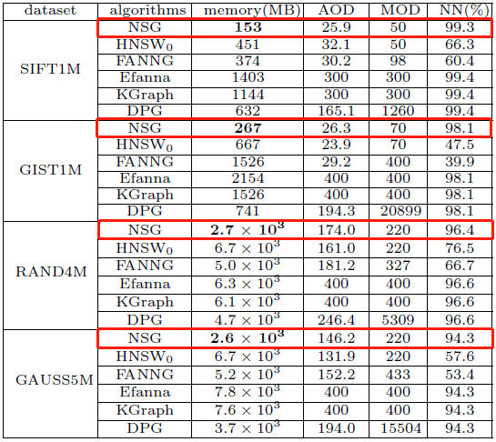
实验（索引情况）
Notes:
AOD average out degree
MOD maximum out degress
NN 连接到nearnest neighbour的node的百分比
HNSW包含多个层，实验中只考虑了最底层
虽然HNSW最底层的平均出度略小于NSG，但是HNSW的其他层要比NSG更密集
除了DPG之外，其他方法的内存占用主要和MOD相关，因为为了内存的连续性，每个节点会基于最大出度分配相同的内存。DPG的最大出度太大，所以不适用这种优化。
HNSW和FANNG丢失了大量最近邻居之间的边，原因是这两种算法在开始构建图时用的是随机选择的边，然后逐步改善，理想情况下，当算法收敛到最优时，所有最近邻居都能被连接，但是它们却不能保证算法一定会收敛，这样就导致了绕路的问题。另一个原因是FANNG是基于RNG，RNG不能保证存在单调路径。

Slide 18
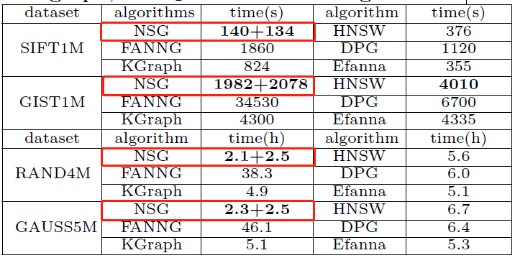
实验：索引时间
Notes:
NSG的时间为t1+t2,t1是构建knn的时间，t2是在knn上构建nsg的时间
值得注意的是，虽然nsg的预处理时间在所有图算法中是最快的，但是却比非图的方法慢太多，由于篇幅限制并没有贴出来。

Slide 19
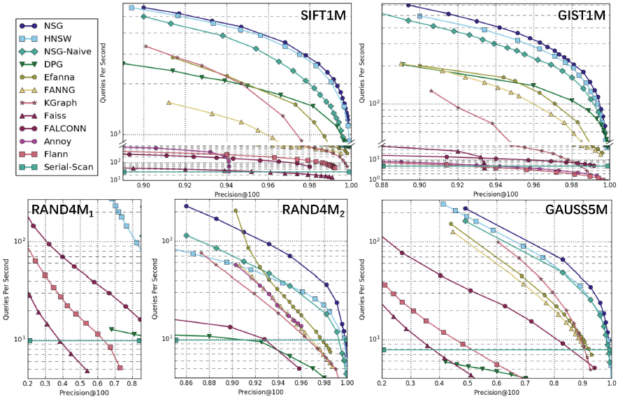
实验：搜索性能
Notes:
当精度要求变高时，有的方法甚至比serial-scan还慢
在sift1m和gist1m数据集上，nsg在99%精度时比serial-scan快数十倍
在rand4m和gauss5m上，所有方法相对于serial-scan的加速比都下降了，nsg在99%精度时依然比searial-scan快
注意一些不是基于图的方法比基于图的方法性能差太多，以至于sift1m和gist1m数据集上，对y轴做了截断，在rand4m数据集上对x轴进行了截断。
X轴不应用于于serail-scan,因为其精度永远是1
FANNG因为存在绕路的问题，性能比NSG差很多
HNSW虽然也存在绕路的问题，但是它用多层图的方法加入了一些 “高架桥” ，这使得它成为全班第二，但是也因此带来了内存占用过多的问题。

Slide 20
实验: 100M数据集
DEEP1B[5]： one billion float vectors of 96 dimension
从中采样100M的数据作为DEEP100M数据集
DEEP100M是NSG在i9-7980 CPU， 96GB Memory上能处理的最大数据集，占用37G内存，搜索时峰值内存占用为55GB
使用Faiss[28]在4个1080Ti GPU，构建kNN图需要6.75h，在kNN上构建NSG需要9.7h，构建索引时峰值内存占用为92GB
在上述机器配置下，不管怎么调参，HNSW总是OOM，因此只比较了NSG与Faiss（基于量化方法的SOTA）
将DEEP100M分成16份分别构建16个NSG，每个只需要794s，16个一共需要3.53h，小于9.7h. 将数据集进行合适的划分，可以减少构建时间。
Notes:
1080Ti是一种GPU型号

Slide 21
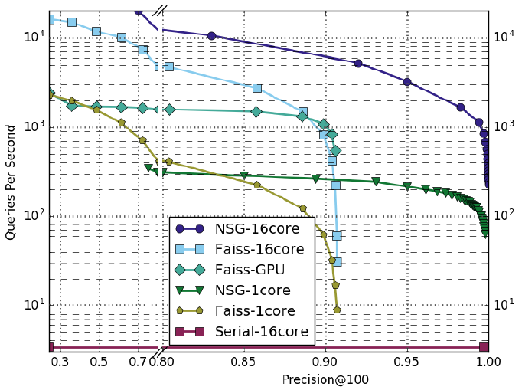
实验：100M数据（contd.）
在高精度搜索场景下，nsg比faiss好很多
在99%精度时，nsg-16core大概比serial-16核快430倍
Notes:
Nsg-16core指的是把数据集分成16份（每份6.25M），构建16个nsg，用16个cpu并行地在这16个nsg中搜索，最后再合并得到最终结果。
Faiss支持内部的搜索并行，因此只需要用100M数据构建一个faiss索引即可，faiss-16core指的是用16个线程并行搜索，faiss-gpu指的是再1080Ti gpu上搜索。

Slide 22
应用：淘宝
2billion，128维用户和商品向量
主要挑战：1）每日更新；2）响应时间
实验发现无法做到在一天内构建单个NSG索引
解决方案：将数据集划分为32份，采用分布式搜索
效果：在98%精度要求下，平均响应时间为5ms，每个数据分片的预处理时间大约为12小时，而基线方法（基于IVFPQ[26]的优化实现）无法达到性能要求（同等精度下响应时间10ms）。

Slide 23
总结
Nsg比传统的基于量化的方法（e.g. IVFPQ）和基于哈希的方法（e.g. LSH）需要更多的内存和更长的数据预处理时间
Nsg 适合需要高精度和快速响应的场景
在数据快速更新的场景，创建单一的nsg索引是不现实的，可以将数据分布在不同的机器上，独立创建索引，采用分布式搜索
Future work: 增量创建索引

Slide 24
参考资料
Fu C , Xiang C , Wang C , et al. Fast Approximate Nearest Neighbor Search With The Navigating Spreading-out Graph[J]. 2017.

Slide 25
感谢聆听

